Slide 1
第5章 NoSQL数据库

Slide 2
数据库事务具有ACID四性
A（Atomicity）：原子性，是指事务必须是原子工作单元，对于其数据修改，要么全都执行，要么全都不执行
C（Consistency）：一致性，是指事务在完成时，必须使所有的数据都保持一致状态
I（Isolation）：隔离性，是指由并发事务所做的修改必须与任何其它并发事务所做的修改隔离
D（Durability）：持久性，是指事务完成之后，它对于系统的影响是永久性的，该修改即使出现致命的系统故障也将一直保持

Slide 3
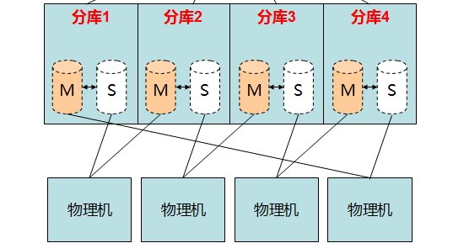
MySQL集群？
复杂性：部署、管理、配置很复杂
数据库复制：MySQL主备之间采用复制方式，只能是异步复制，当主库压力较大时可能产生较大延迟，主备切换可能会丢失最后一部分更新事务，这时往往需要人工介入，备份和恢复不方便
扩容问题：如果系统压力过大需要增加新的机器，这个过程涉及数据重新划分，整个过程比较复杂，且容易出错
动态数据迁移问题：如果某个数据库组压力过大，需要将其中部分数据迁移出去，迁移过程需要总控节点整体协调，以及数据库节点的配合。这个过程很难做到自动化

Slide 4

第5章 NoSQL数据库
5.2 兴起的原因
5.1 简介
5.5 三大基石
5.3 VS 关系数据库
5.6 从NoSQL到NewSQL
5.4 四大类型
编程实践

Slide 5
5.1 NoSQL简介

Slide 6
5.1 NoSQL简介
通常，NoSQL数据库具有以下几个特点：
（1）灵活的可扩展性
横向扩展
（2）灵活的数据模型
非关系型
（3）与云计算紧密融合

Slide 7
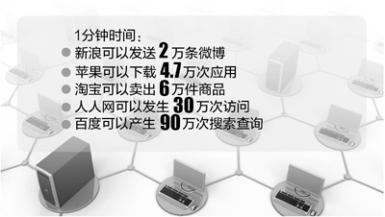
5.2 NoSQL兴起的原因
1、关系数据库已经无法满足Web2.0的需求。
主要表现在以下几个方面：
（1）无法满足海量数据的管理需求
很快就>10亿条数据，查询低效
（2）无法满足数据高并发的需求
信息动态实时，每秒上万次读写
（3）无法满足高可扩展性和高可用性的需求
突然需求难应对

Slide 8
5.2 NoSQL兴起的原因
2、关系数据库的关键特性包括完善的事务机制和高效的查询机制。但到了Web2.0时代却成了鸡肋，主要表现在以下几个方面：
（1）Web2.0网站系统通常不要求严格的数据库事务
发送过程出错-->直接丢弃
（2）Web2.0并不要求严格的读写实时性
延迟刷新数据，问题不大
（3）Web2.0通常不包含大量复杂的SQL查询
单表主键

Slide 9
5.3 NoSQL与关系数据库的比较
自由灵活定义并存储各种不同类型的数据
有关系代数理论作基础
纵向扩展有限
易横向扩展
定义数据库模式，严格遵守数据定义和相关约束条件
使用MapReduce来加速查询，复杂查询不太行
RDBMS
NoSQL
可构建面向复杂查询的索引，快速查询
遵守BASE模型
维护复杂
严格遵守事务ACID模型
数据完整性易实现
技术支持成熟
标准化
Notes:
数据完整性分为四类:实体完整性(Entity Integrity)、域完整性(Domain Integrity)、参照完整性(Referential Integrity)、用户自定义完整性(User-definedIntegrity)。
数据库采用多种方法来保证数据完整性，包括外键、约束、规则和触发器。

Slide 10
5.3 NoSQL与关系数据库的比较
总结
（1）关系数据库
优势：以完善的关系代数理论作为基础，有严格的标准，支持事务ACID四性，借助索引机制可以实现高效的查询，技术成熟，有专业公司的技术支持
劣势：可扩展性较差，无法较好支持海量数据存储，数据模型过于死板、无法较好支持Web2.0应用，事务机制影响了系统的整体性能等
（2）NoSQL数据库
优势：可以支持超大规模数据存储，灵活的数据模型可以很好地支持Web2.0应用，具有强大的横向扩展能力等
劣势：缺乏数学理论基础，复杂查询性能不高，大都不能实现事务强一致性，很难实现数据完整性，技术尚不成熟，缺乏专业团队的技术支持，维护较难等

Slide 11
5.3 NoSQL与关系数据库的比较
应用场景
关系数据库：
电信、银行等领域的关键业务系统，需要保证强事务一致性
NoSQL数据库：
互联网企业、传统企业的非关键业务（比如数据分析）
采用混合架构
案例：亚马逊公司就使用不同类型的数据库来支撑它的电子商务应用
对于“购物车”这种临时性数据，采用键值存储会更加高效
当前的产品和订单信息则适合存放在关系数据库中
大量的历史订单信息则适合保存在类似MongoDB的文档数据库中

Slide 12
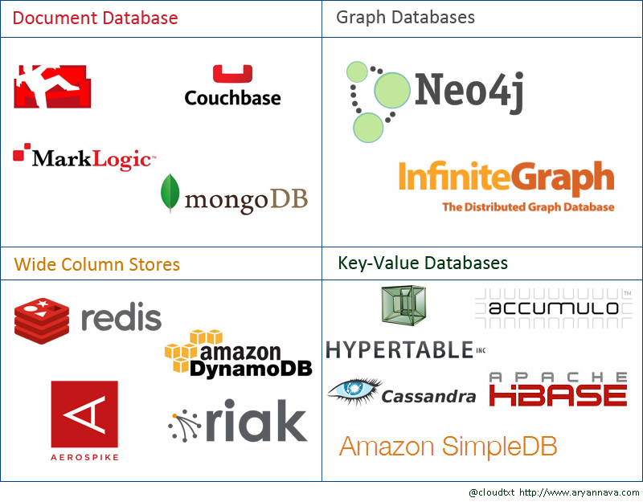
5.4 NoSQL的四大类型
文档数据库
图数据库
键值数据库
列族数据库

Slide 13
5.4 NoSQL的四大类型
文档数据库
图数据库

Slide 14
5.4.1 键值数据库
数据模型
键值对：键字符串类型；值任意类型
优点
扩展性好，灵活性好，大量写操作时性能高
缺点
无法存储结构化信息，条件查询效率较低

Slide 15
5.4.1 键值数据库
相关产品
Redis、Riak、SimpleDB、Chordless、Scalaris、Memcached
典型应用
频繁读写、简单数据模型的应用
内容缓存，比如会话、配置文件、参数、购物车等
使用者
百度云数据库（Redis）、GitHub（Riak）、BestBuy（Riak）、Twitter（Redis和Memcached）、StackOverFlow（Redis）、Instagram （Redis）、Youtube（Memcached）、Wikipedia（Memcached）

Slide 16
5.4.2 列族数据库
数据模型
列族
优点
查找速度快，可扩展性强，容易进行分布式扩展，复杂性低
缺点
功能较少，大都不支持强事务一致性
需要ACID事务支持的情形，Cassandra等产品就不适用

Slide 17
5.4.2 列族数据库
相关产品
BigTable、HBase、Cassandra、HadoopDB、GreenPlum、PNUTS
典型应用
分布式数据存储与管理
可以容忍副本中存在短期不一致情况的应用程序
拥有动态字段的应用程序
拥有潜在大量数据的应用程序，大到几百TB的数据
使用者
Ebay（Cassandra）、Instagram（Cassandra）、NASA（Cassandra）、Twitter（Cassandra and HBase）、Facebook（HBase）、Yahoo!（HBase）

Slide 18
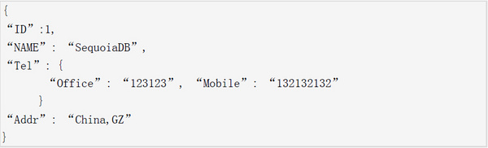

5.4.3 文档数据库
XML文档
<configuration> <property> <name>hbase.rootdir</name> <value>hdfs://localhost:9000/hbase</value> </property>
</configuration>
JSON格式的文档
HTML文档
“文档”是一个能够对包含的数据类型和内容进行“自我描述”数据记录

Slide 19
5.4.3 文档数据库
数据模型
版本化的文档
优点
性能好（高并发），灵活性高，复杂性低，数据结构灵活
提供嵌入式文档功能，将经常查询的数据存储在同一个文档中
既可以根据键来构建索引，也可以根据内容构建索引
缺点
缺乏统一的查询语法; 并不支持文档间的事务

Slide 20
5.4.3 文档数据库
相关产品
MongoDB、CouchDB、Terrastore、ThruDB、RavenDB、SisoDB、RaptorDB、CloudKit…
典型应用
存储、索引并管理面向文档的数据或者类似的半结构化数据
比如，用于后台具有大量读写操作的网站、使用JSON数据结构的应用、使用嵌套结构等非规范化数据的应用程序
使用者
百度云数据库（MongoDB）、SAP （MongoDB）、Codecademy （MongoDB）、Foursquare （MongoDB）、NBC News （RavenDB）

Slide 21
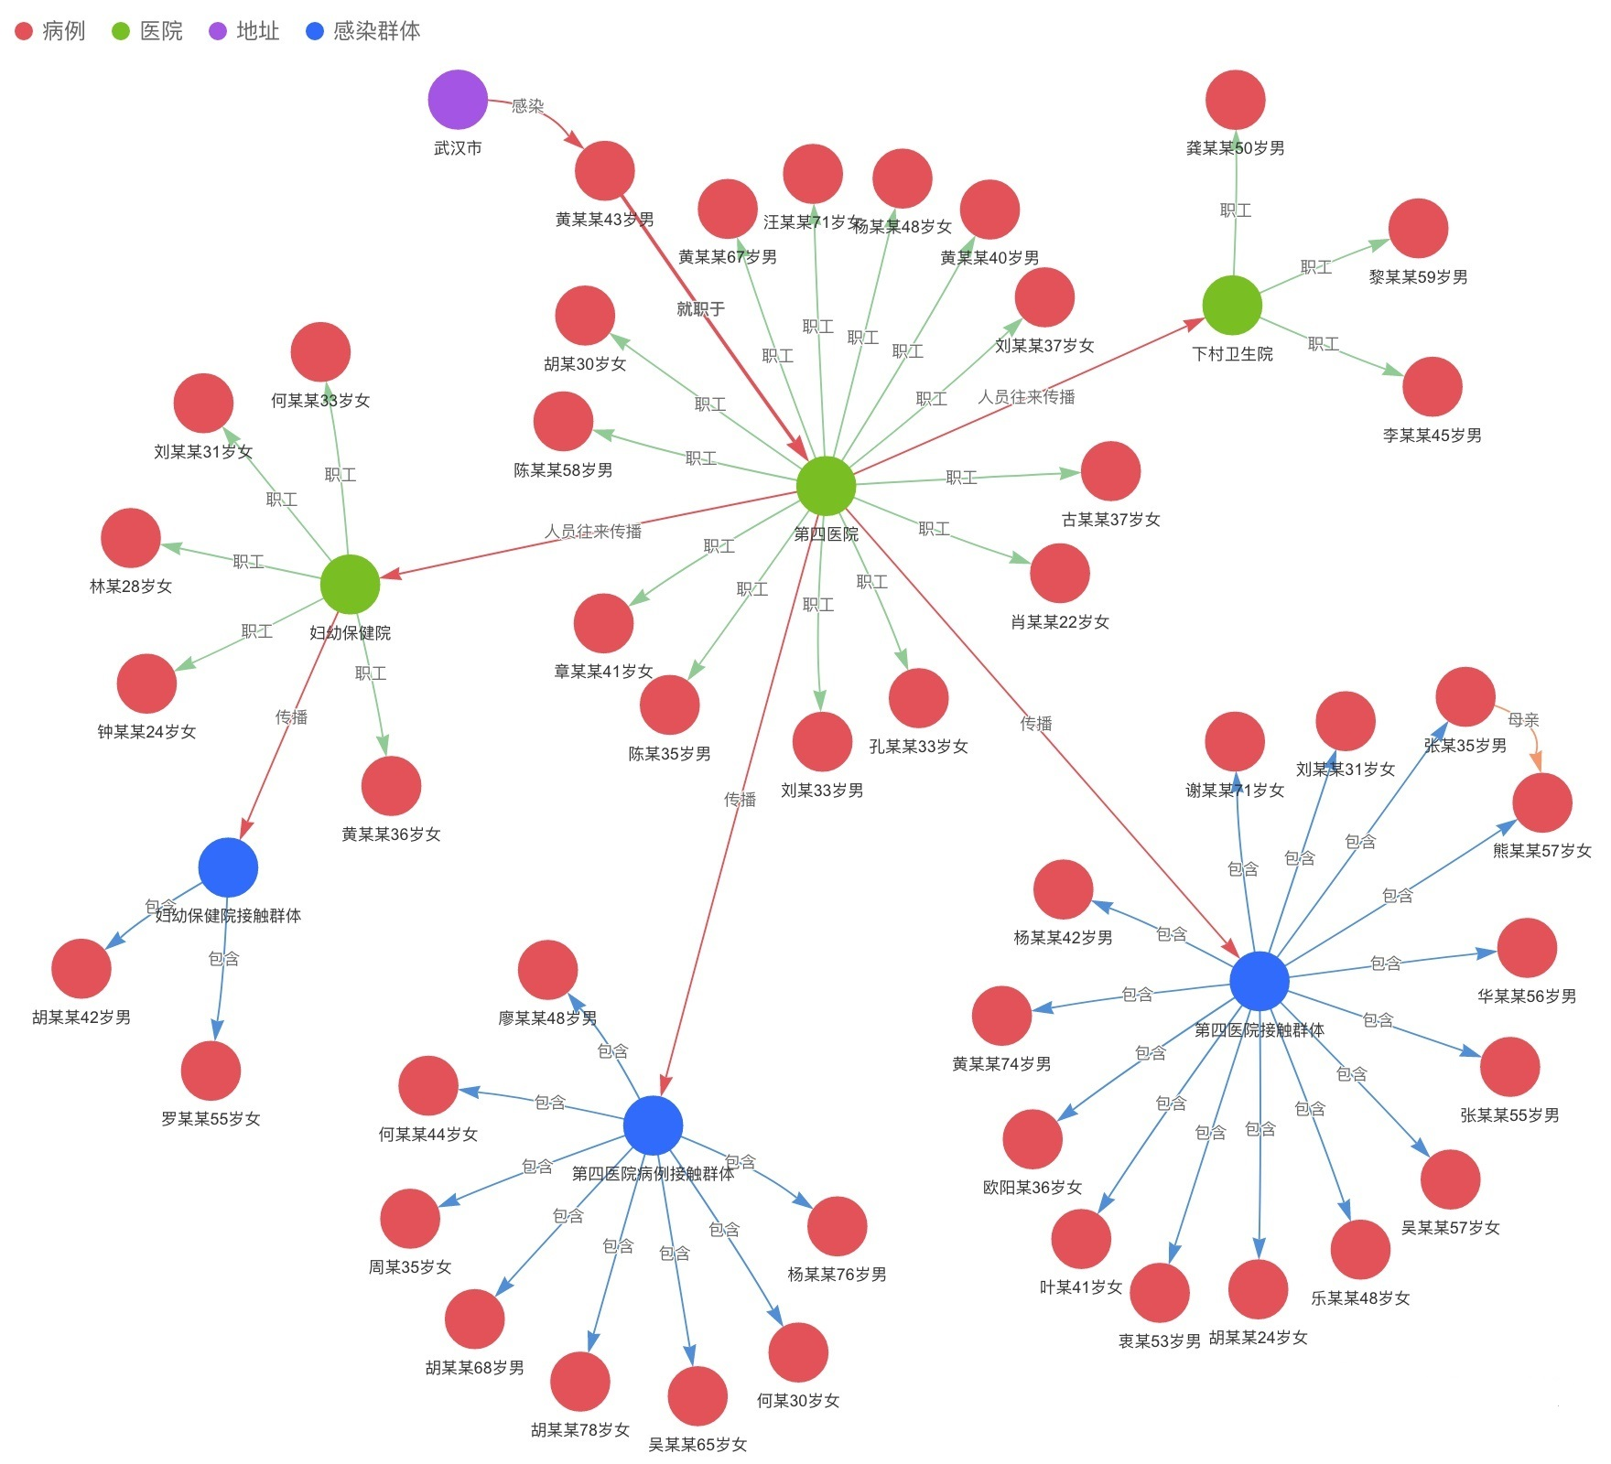

5.4.4 图数据库
新冠传播图

Slide 22
5.4.4 图数据库
数据模型
图结构
优点
灵活性高，支持复杂的图形算法，可用于构建复杂的关系图谱
有些图数据库(如Neo4J)，完全兼容ACID
缺点
复杂性高，只能支持一定的数据规模

Slide 23
5.4.4 图数据库
相关产品
Neo4J、OrientDB、InfoGrid、Infinite Graph、GraphDB
典型应用
专门用于处理具有高度相互关联关系的数据，比较适合于社交网络、模式识别、依赖分析、推荐系统以及路径寻找等问题
使用者
Adobe（Neo4J）、Cisco（Neo4J）、T-Mobile（Neo4J）

Slide 24
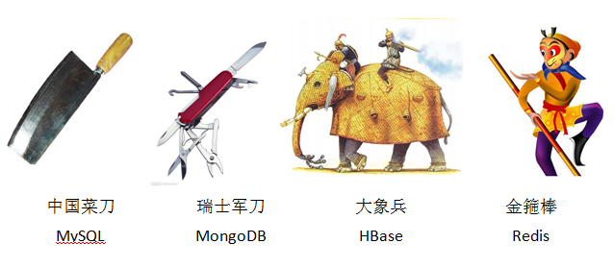
不同类型数据库比较分析
MySQL产生年代较早，随着LAMP大潮成熟，无大改进，新兴的互联网使用最多的数据库
MongoDB是个新生事物，提供更灵活的数据模型、异步提交、地理位置索引等五花十色的功能
HBase是个“仗势欺人”的大象兵。依仗着Hadoop的生态环境，可以有很好的扩展性
Redis是键值存储的代表，功能最简单。提供随机数据存储。就像一根棒子一样，没有多余的构造。但是也正是因此，它的伸缩性特别好。

Slide 25
5.5 NoSQL的三大基石
NoSQL
CAP
BASE
最终
一致性

Slide 26
5.5.1 CAP
C（Consistency）：一致性，任何读操作总能读到之前已经完成的写操作的结果
A:（Availability）：可用性，是指快速获取数据，可以在确定的时间内返回操作结果
P（Tolerance of Network Partition）：分区容忍性，是指当出现网络分区的情况时（即系统中的一部分节点无法和其他节点进行通信），分离的系统也能够正常运行

Slide 27
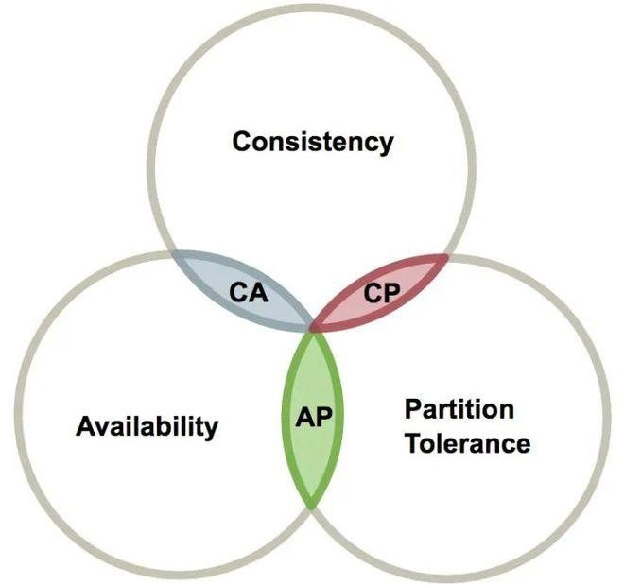
5.5.1 CAP
最多只能同时满足其中两个

Slide 28
5.5.1 CAP
满足P，AC不可兼得的例子
（a）初始状态

Slide 29
5.5.1 CAP
（b）正常执行过程

Slide 30
5.5.1 CAP
(c) 更新传播失败时的执行过程

Slide 31
5.5.1 CAP
非分布式，
可扩展性差
允许数据
不一致
不同产品在CAP理论下的不同设计原则
为了一致，耐心等

Slide 32
5.5.2 BASE
分布式系统的一部分不可用时，其他部分仍然可用
ACID
原子性(Atomicity)
一致性(Consistency)
隔离性(Isolation)
持久性 (Durable)
BASE
基本可用 (Basically Available)
软状态/柔性事务 (Soft state)
最终一致性 (Eventual consistency)
“硬状态”：
数据是正确的，可保证一致性
“软状态” ：
可一段时间不同步，具有滞后性
弱一致性的一种特例，
可暂时读不到更新后的数据，
但过后必须最终读到更新后的数据。

Slide 33
5.5.3 最终一致性
根据更新数据后各进程访问到数据的时间和方式的不同，又可以区分为：
因果一致性：进程A通知进程B它已更新了一个数据项，则B的后续访问将获得A写入的最新值。
“读己之所写”一致性：因果一致性特例：B=A
单调读一致性：过目不忘
单调写一致性：循序渐进
会话一致性：它把访问存储系统的进程放到会话（session）的上下文中，只要会话还存在，系统就保证“读己之所写”一致性。如果由于某些失败情形令会话终止，就要建立新的会话，而且系统保证不会延续到新的会话

Slide 34
一致性实现
对于分布式数据系统：
N — 数据复制的份数
W — 更新数据时需要保证写完成的节点数
R — 读取数据时需要读取的节点数
W大，低可用性
N-W < R，强一致性
HBase, HDFS: W＝N，R=1

Slide 35
5.6 从NoSQL到NewSQL数据库
图5-6 大数据引发数据处理架构变革

Slide 36
5.6 从NoSQL到NewSQL数据库
图5-7 关系数据库、NoSQL和NewSQL数据库产品分类图

Slide 37
本章小结
NoSQL数据库较好地满足了大数据时代的各种非结构化数据的存储需求，开始得到越来越广泛的应用。
传统的关系数据库和NoSQL数据库各有所长，彼此都有各自的市场空间，以满足不同应用的差异化需求
NoSQL数据库主要包括键值数据库、列族数据库、文档型数据库和图形数据库等四种类型，不同产品都有各自的应用场合。
CAP、BASE和最终一致性是NoSQL数据库的三大理论基石
介绍了融合传统关系数据库和NoSQL优点的NewSQL数据库

